Slide 1
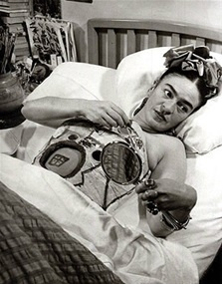
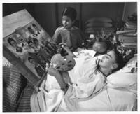
La enfermedad de Frida Kahlo
Frida kahlo sufre una enfermedad, la polio, que le causa dolores crónicos. Se estima que la padece un 6% de la población mundial, y que la sufren más mujeres que hombres.
Puede aparecer por diversos motivos, desde una infección viral hasta ser consecuencia de los traumas provocados por un accidente. Y eso fue precisamente lo que le sucedió a Frida Kahlo.

Slide 2
La columna rota, 1944

Slide 3
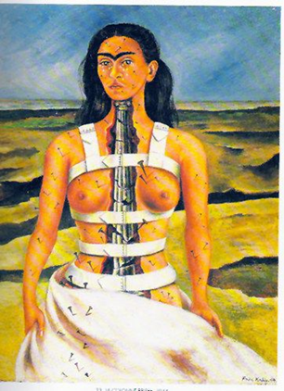
El accidente de Frida Kahlo
Esta pintura también es un óleo sobre lienzo. Este autorretrato está conservado en el museo Dolores Olmedo
La pintora mexicana sobrevivió a un aparatoso accidente cuando tenía 18 años. Un tranvía arrolló el autobús en el que viajaba cuando volvía a su casa, destruyéndolo por completo.
El impacto provocó que la columna vertebral de Frida se rompiese por tres partes, y que su pierna sufriese once fracturas. También se partió la pelvis y, lo peor de todo, una barra de hierro la ensartó por la pelvis.
En el primer plano podemos ver a Frida con muchos clavos en todo el cuerpo. Su busto está cortado en dos por una columna griega rota, en referencia a su accidente. Lleva solamente un corsé que no cubre su pecho. Los clavos representan su dolor que siempre la ha acompañado. Con el pecho desnudo quiere aquí luchar contra el machismo. Por fin tiene la cabeza erguida, con una expresión de superioridad, como si no sufriera de su enfermedad, la polio.

Slide 4
El venado herido, 1946

Slide 5
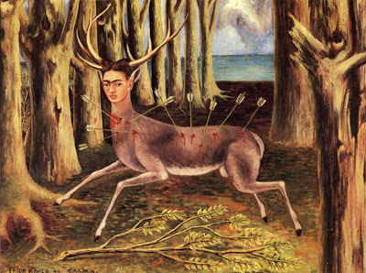
Los dolores de Frida Kahlo
Frida Kahlo pasó una larga convalecencia, durante la cual se inició en la pintura para matar el tiempo que pasaba sin poder levantarse de la cama.
El impacto provocó que la columna vertebral de Frida se rompiese por tres partes, y que su pierna sufriese once fracturas. También se partió la pelvis y, lo peor de todo, una barra de hierro la ensartó por la pelvis.

Slide 6
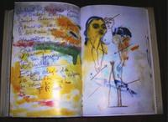
La fibromialgia
En aquella época la fibromialgia no estaba reconocida como enfermedad, así que la artista recibió todo tipo de diagnósticos, sin que ningún tratamiento sirviera para aliviar aquel calvario. Actualmente se sabe que sufría esta dolencia gracias a sus pinturas.
Concretamente a un dibujo que hizo de su cuerpo con varias flechas que señalaban los puntos en los que más le dolía, y que coinciden sorprendentemente con los que señalan la mayoría de los pacientes de fibromialgia.

